Slide 1
Veiviserne
Sonja, Therese, Bernt, Ole-Fredrik og Sigurd

Slide 2
Hva vi har gjort til nå (I)
Valgt tema – Miljø, resirkulering og kildesortering
Innledende intervjuer med unge voksne, domeneekspert påpekte at disse var dårlige til å kildesortere
Begynte fokus på panting, noe vi fant ut av fungerer godt i hjemmet, men ikke like godt ute
Snevret oss mer inn på VGS da vi så på dette som et bra sted å samle inn data og prøve ut prosjektet vårt
Tok kontakt med 27 videregående skoler, først per e-post og deretter samtale. Vi møtte også personlig opp, men fikk kontant nei på alle forespørsler

Slide 3
Hva vi har gjort til nå (II)
Vi måtte nå tenke litt annerledes, fokusere på bybilde og unge folk på farten
Vi hadde allerede samlet inn data om panting, og så at folk pantet fordi de fikk et incentiv til å pante
Samlet inn mer data fra folk på Karl Johan – Det er for få steder å pante, og det er ikke appellerende nok å pante
Folk kaster pant i søpla når de er utendørs – hvordan kan vi løse dette?

Slide 4
Ny problemstilling
Hvordan kan Arduino bidra til at unge voksne panter i bybildet, og føler at de får noe igjen for å gjøre det?

Slide 5
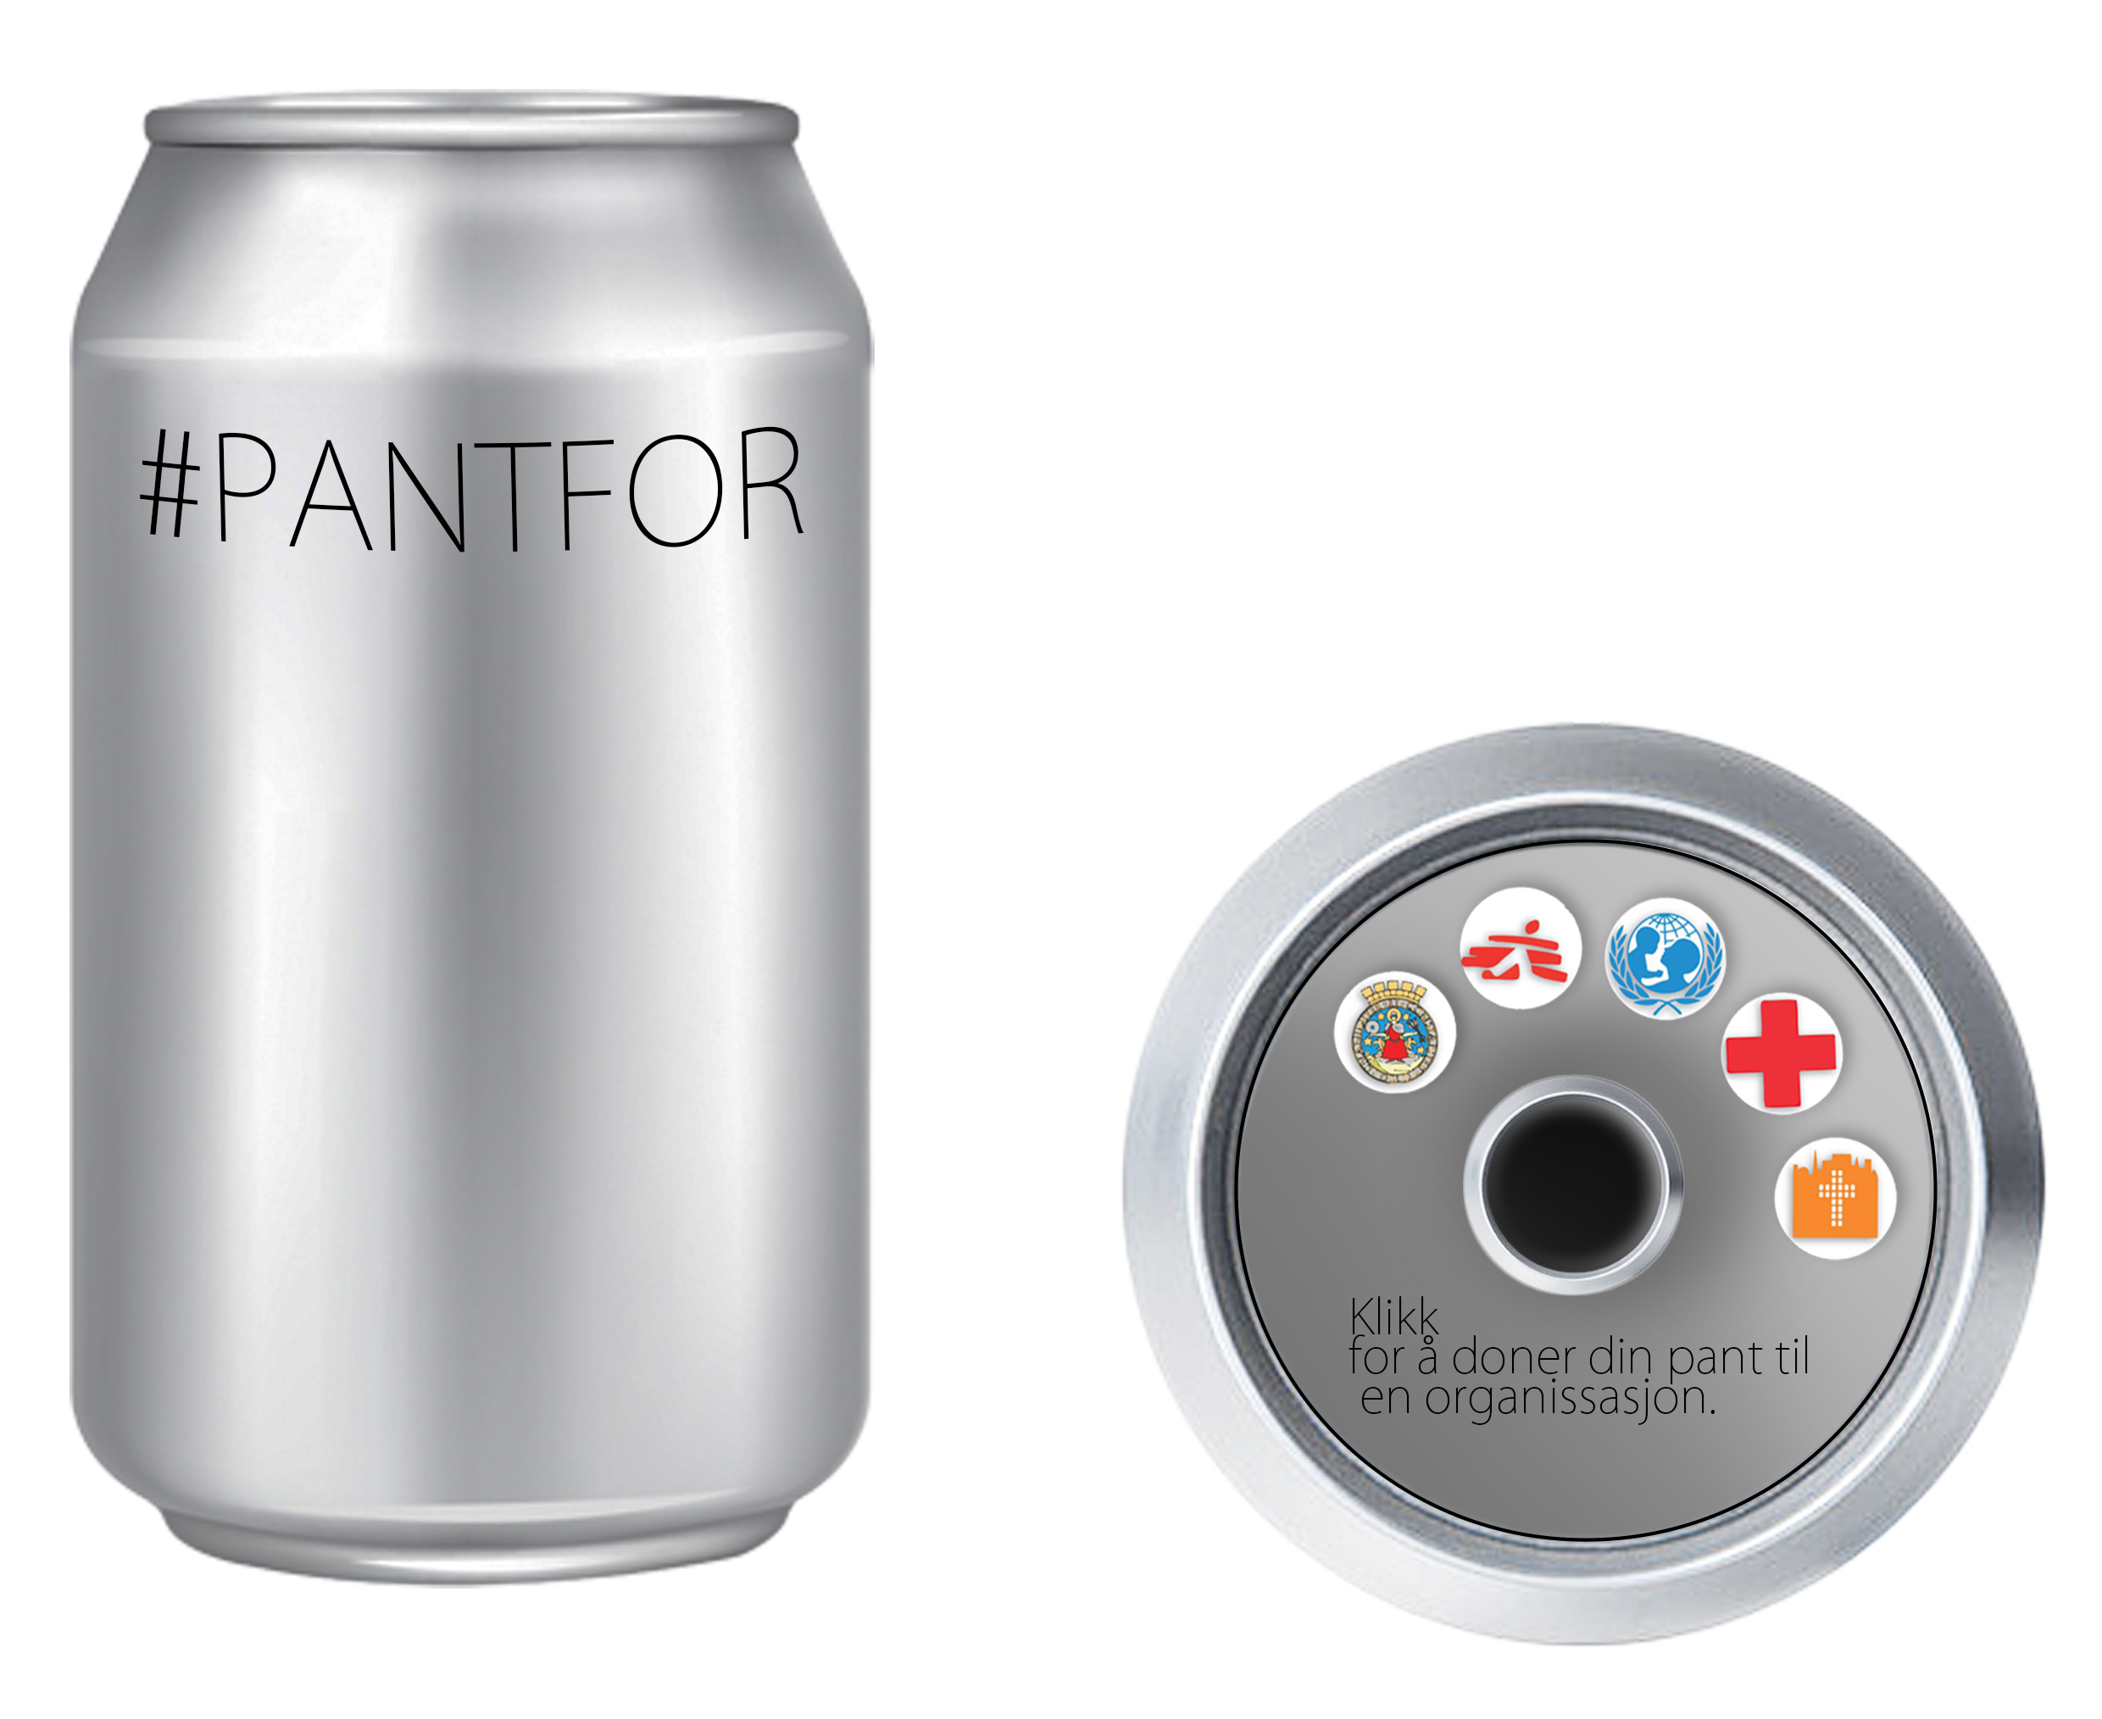

Slide 6
Prototype 1 (Veldedighet)
Brukeren panter en flaske, for så å velge hvilken veldedig organisasjon han vil gi pengene til
I intervju spesifiserte en bruker at han ønsket en slik funksjon
Prototypen undersøker look & feel og rolle

Slide 7
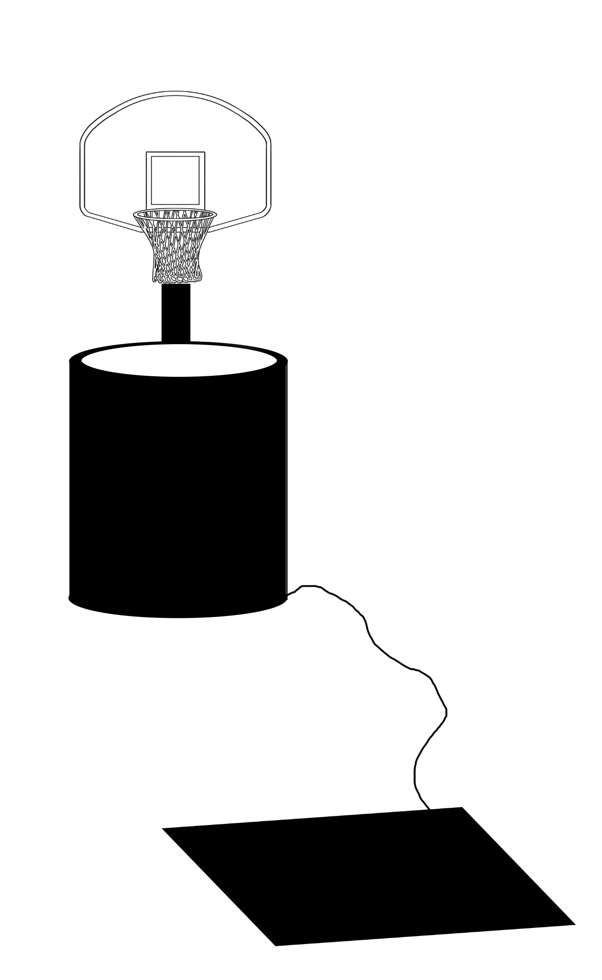

Slide 8
Prototype 2 (Pantebasket)
Dette er en boks inspirert av basket, for å gi brukeren incentiv til å pante i offentligheten
En trykkplate som ser om brukeren står på riktig sted eller ikke
Prototypen undersøker look & feel og rolle

Slide 9
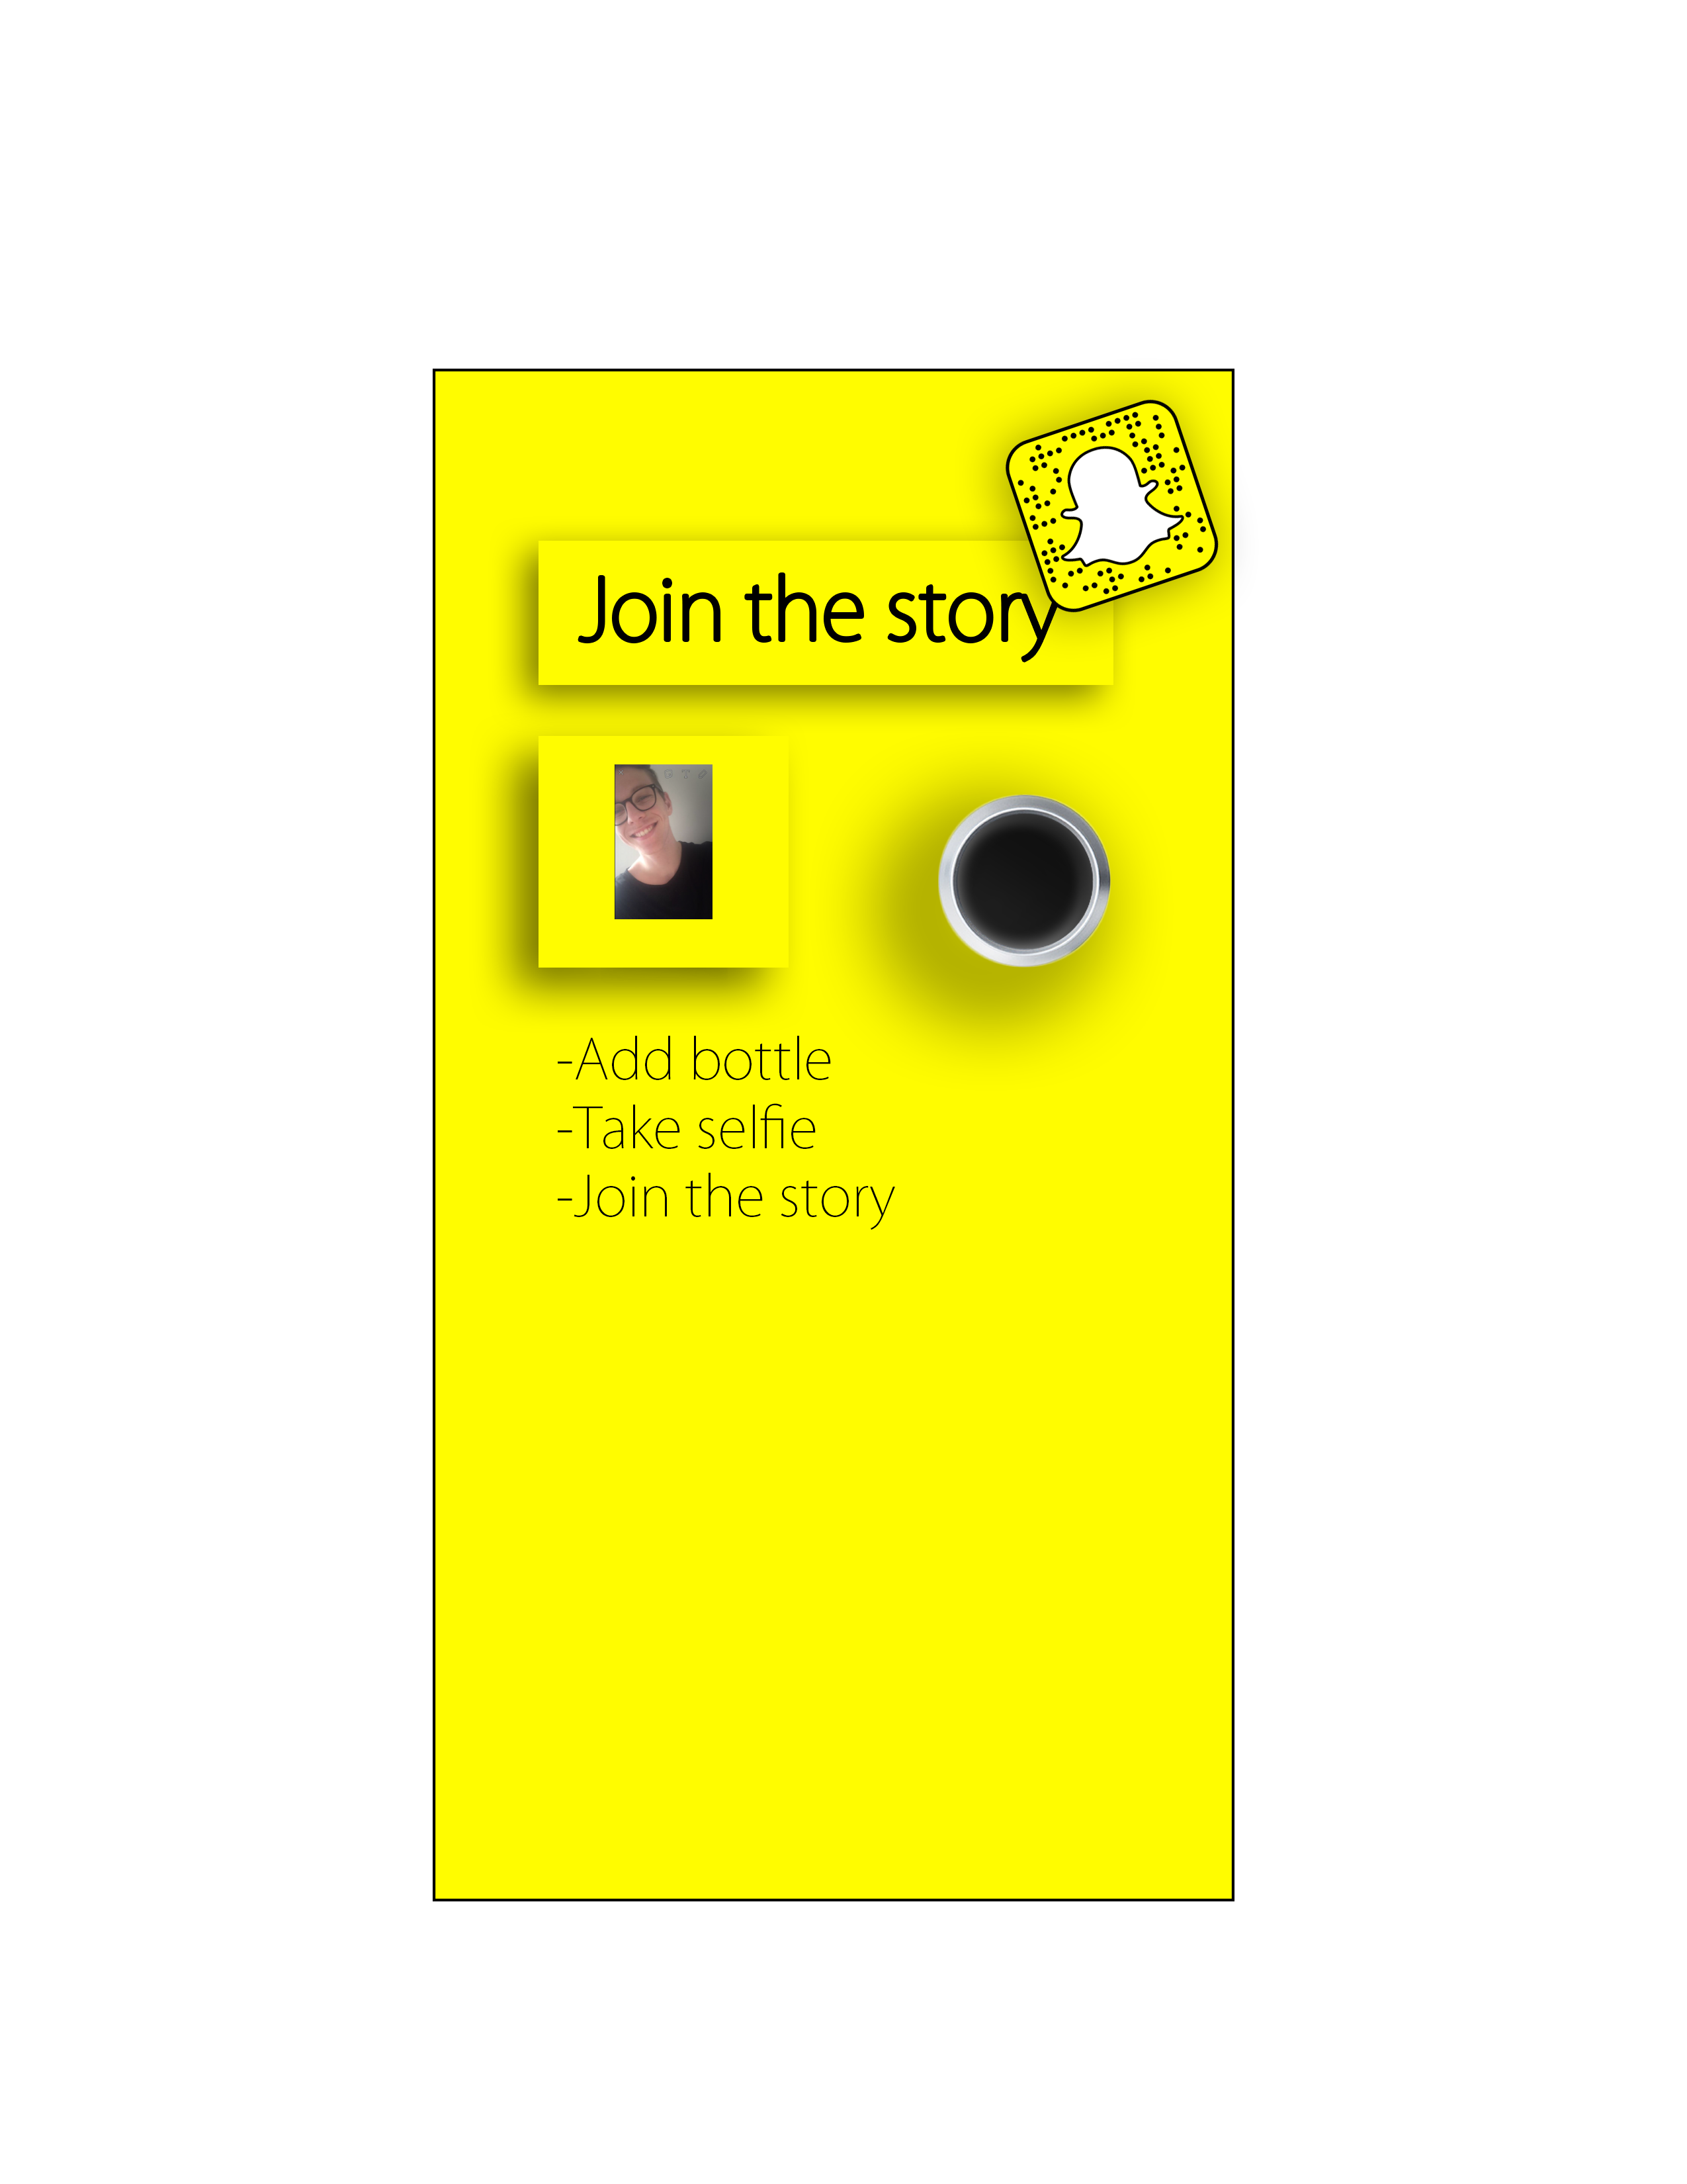

Slide 10
Prototype 3 (Snapchat)
Brukeren kan pante en flaske og deretter poste noe til en felles story, kun for personene som bruker panteautomaten
Vi installerer en telefon i automaten som tar bilde av brukeren når han har satt en flaske inn
Prototypen undersøker look & feel og rolle

Slide 11
Løse tekniske utfordringer
Vi får ikke vite hvilken type flaske det legges oppi noen av våre prototyper
Bruke lyssensor eller bevegelsessensor for å sjekke når det kommer en flaske nedi boksen – her bruker Arduino
Skaffe en stor nok bøtte eller søppeldunk
Prototype 1 – Mapping av knapper, lagre hvilken veldedighet brukeren velger
Prototype 2 – Gjør produktet ”lekende”, sjekke hvilket hull brukeren treffer
Prototype 3 – Bruke Arduino for å ta en snap og publisere denne

Slide 12
Evaluering
Samle inn en gruppe mennesker og brainstorme / workshop rundt våre forslag til prototyper
Vi ser for oss å ta prototypen på en field-test, hvor vi setter den i offentligheten
Vi intervjuer folk som går forbi om hva de synes om produktet
Hver gang noen bruker produktet tar vi et kort intervju hvor vi snakker om deres opplevelse av produktet

Slide 13
Veien videre
Workshop / brainstorming med brukere om våre prototyper
Evaluere ny data, enten gå videre til produsering av prototype eller tilbake til tegnebrettet
Teste ut prototypen i offentligheten
Evaluere prototypen
Ferdig prototype
???
profit

Slide 14
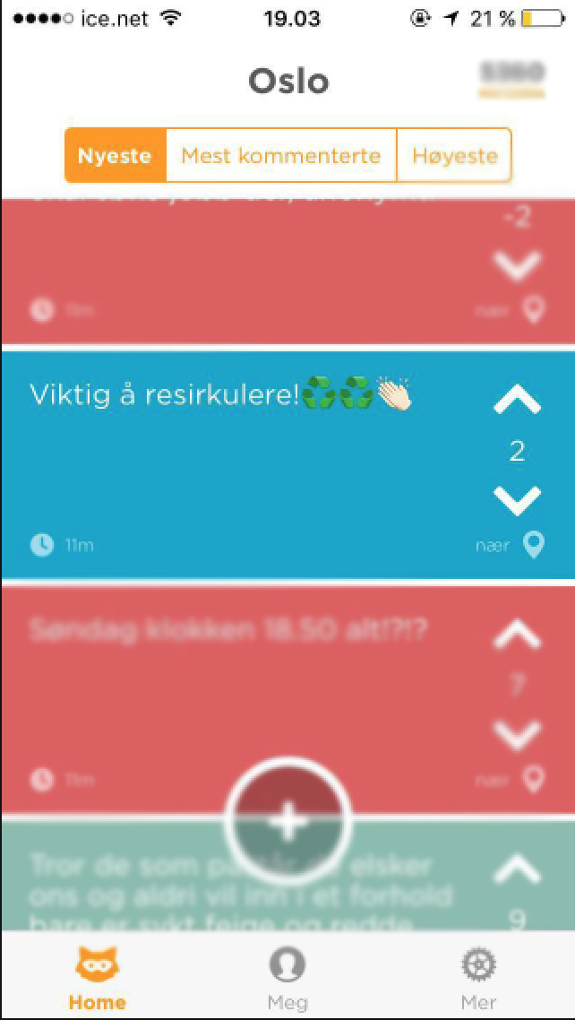
Takk for oss!

